Slide 1
Making the most of research outputs
الاستفادة القصوى من مخرجات البحوث
Susanna Mornati – 4Science
ORCiD 0000-0001-9931-3637
Basic Training Workshop/ 6-8 September 2017
ورشة التدريب الأساسية / 6-8 سبتمبر 2017

Slide 2
Learning Objectives أهداف التعلم
سيتعلم المشاركون كيفية:
1. تحديد بروتوكول مبادرة المحفوظات المفتوح لتجميع البيانات الوصفية (OAI-PMH)
2. البحث عن ملف ORCiD ومقارنة المعلومات المتاحة مع متطلبات المستودع الرقمي ؛
3. الانتقال إلى صفحة CRIS / RIMS والكشف عن المعلومات التي يمكن تبادلها ؛
4. التحقق من مصدر بيانات وصفية خارجي وتوضيح المعلومات التي يمكن أن تكون مفيدة كمدخلات IR؛
5. فحص مصدر البيبليومتر وتحديد كيفية تمثيل هذه المعلومات فيIR.

Slide 3
The OAI-PMH: التعريف ب:
يوفر بروتوكول مبادرة المحفوظات المفتوحة لتجميع البيانات الوصفية (OAI-PMH) إطارًا للتشغيل المشترك بشكل مستقل عن التطبيقات قائم على حصاد البيانات الوصفية.
بروتوكول مبادرة المحفوظات المفتوحة لتجميع البيانات الوصفية
(OAI-PMH) ، الإصدار 2.0 ، يونيو 2002
http://www.openarchives.org/OAI/2.0/openarchivesprotocol.htm

Slide 4
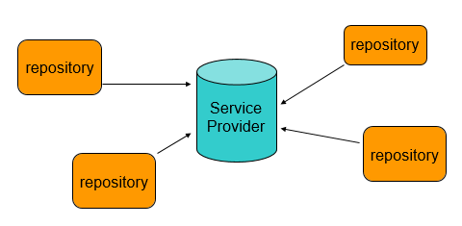
أسلوب البناء: The OAI-PMH: architecture
هناك فئتان من المشاركين في إطار OAI-PMH:
مزودي البيانات يديرون الأنظمة
التي تدعم OAI-PMH كما
وسيلة لكشف البيانات الوصفية ؛
يستخدم مقدمو الخدمة البيانات الوصفية التي يتم تجميعها عبر OAI-PMH كأساس لبناء خدمات ذات قيمة مضافة.

Slide 5
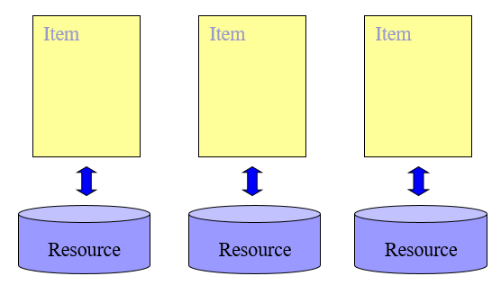
The OAI-PMH: resources and items الموارد والعناصر :
المستودعات تحتوي على كائنات رقمية (موارد)
وأوصافها (بنود):

Slide 6
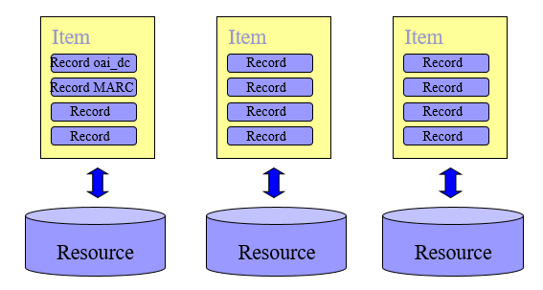
السجلات : The OAI-PMH: records
يحتوي كل عنصر على نموذج وصف واحد او اكثر (التسجيلات): على سبيل المثال ، DC (Dublin Core)، MARC (الفهرسة المقروءة آليًا) ، إلخ:

Slide 7
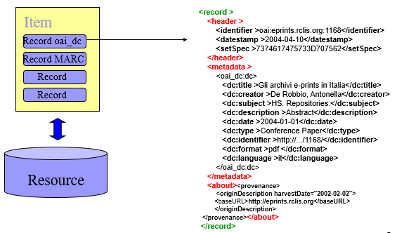
بنية السجل: The OAI-PMH: record structure
كل سجل يحتوي على:
- رأس (هوية، تاريخ ، مجموعة) - البيانات الوصفية (وصف المورد وفق نموذج)
- حول (البيانات الوصفية للبيانات الوصفية ، على سبيل المثال ، المصدر ، الحقوق)

Slide 8
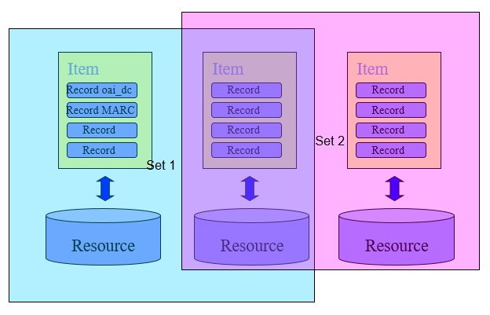
المجموعات: The OAI-PMH: sets
يمكن أن ينتمي كل عنصر إلى مجموعة واحدة أو أكثر.
تكوين المجموعة يسمح التجميع الانتقائي.

Slide 9
The OAI-PMH:queries الاستعلامات:
ويتم تنفيذ استعلامات مقدمي الخدمة والاستجابة من خلال طرق GET و POST - إلى موفري البيانات عبر تنسيق:
XML. XML
- مفتاح الاستعلامات هو "فعل" مع 6 قيم محتملة:
Identify, ListSets, ListMetadataFormats
ListIdentifiers, ListRecords, GetRecord
- أمثلة على تجميع:
Examples of harvesting with OAI-PMH:
http://www.purl.org/NET/oai_explorer
parameters: المعايير
repository http://eprints.rclis.org/perl/oai2
metadataPrefix oai_dc

Slide 10
كيفية استخدام واجهات برمجة التطبيقات ORCiD: how to use member APIs

Slide 11
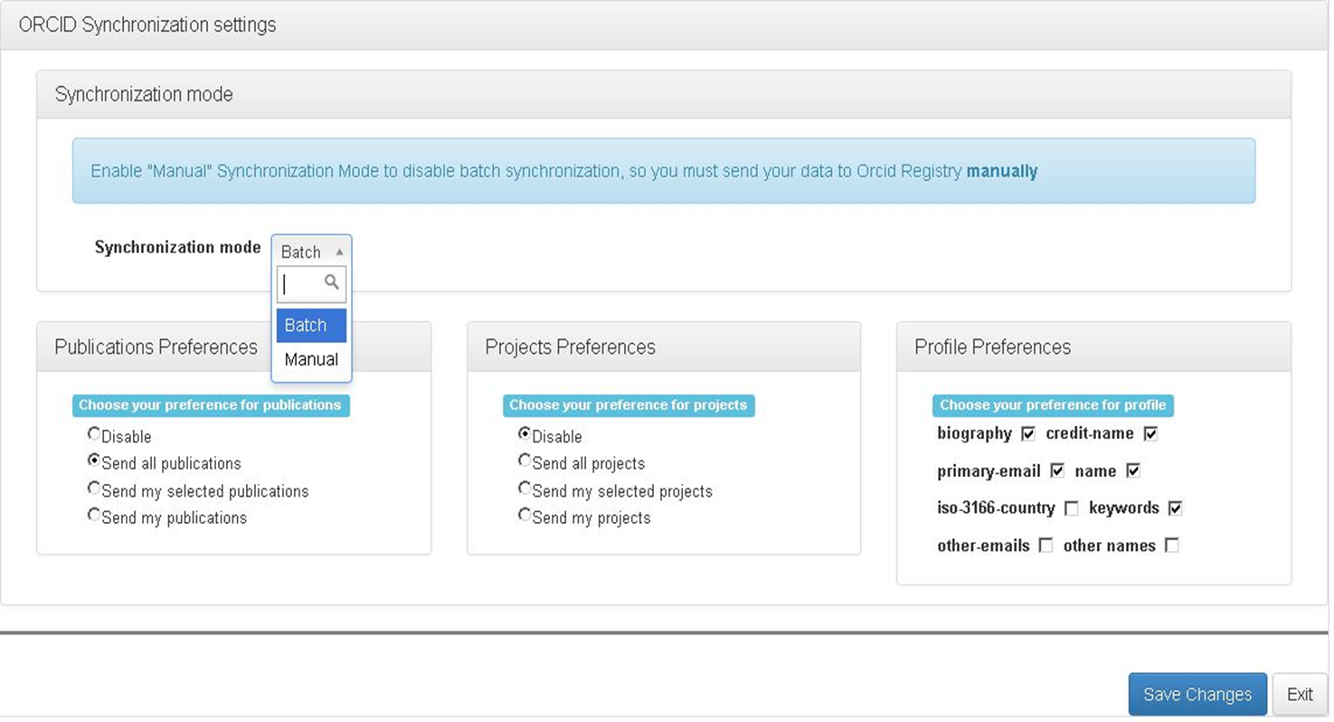
استخدام حالات DSpace ORCiD: DSpace-CRIS use cases

Slide 12
مقارنة المعلومات المتاحةORCiD: compare available information:
المعلومات المتاحة عن ملف ORCiD الشخصي ، على سبيل المثال
http://orcid.org/0000-0002-5027-5286
المعلومات المتاحة عن المستودع (DSpace-CRIS):
http://ira.lib.polyu.edu.hk/cris/rp/rp00068

Slide 13
مقارنة بين المستودعات المؤسسية CRIS / RIMS
مرجع ل:
A reference work to discuss CRIS/RIMS versus IRs:
https://www.coar-repositories.org/activities/repository-observatory/repository-observatory-third-edition/7-things-you-should-know-about-institutional-repositories-cris-systems-and-their-interoperability/
However, DSpace-CRIS has made this discussion obsolete, combining IR and CRIS functionality in a single, free, open source choice:
ومع ذلك ، جعلت DSpace-CRIS هذه المناقشة قديمة ، بدمج وظيفة IR و CRIS في اختيار واحد ومجاني ومفتوح المصدر:
https://wiki.duraspace.org/display/DSPACECRIS/DSpace-CRIS+Home

Slide 14
مصادر البيانات الوصفية الخارجية External metadata sources
ما هي المعلومات التي يمكن أن تكون مفيدة كمدخلات IR؟
دعونا نذهب ونرى:
DOI: 10.1016/j.jaut.2015.04.006
http://www.sciencedirect.com/science/article/pii/S0896841115000591
https://www.ncbi.nlm.nih.gov/pubmed/25998834
https://air.unimi.it/handle/2434/353563

Slide 15
مصادر البيانات الوصفية الخارجية بصيغة Scopus BibTeX
@article{ISAILOVIC20151,
title = "Interleukin-17 and innate immunity in infections and chronic inflammation",
journal = "Journal of Autoimmunity",
volume = "60",
number = "",
pages = "1 - 11",
year = "2015",
note = "",
issn = "0896-8411",
doi = "http://dx.doi.org/10.1016/j.jaut.2015.04.006",
url = "http://www.sciencedirect.com/science/article/pii/S0896841115000591",
author = "Natasa Isailovic and Kenji Daigo and Alberto Mantovani and Carlo Selmi",
keywords = "Psoriasis",
keywords = "Psoriatic arthritis",
keywords = "Infection",
keywords = “…",
abstract = "Interleukin 17 (IL-17) includes several cytokines among which IL-17A is considered as one of the major pro-inflammatory cytokine …."

Slide 16
مصادر البيانات الوصفية الخارجية بصيغة Scopus XML
<entry key="url" value="url" />
<entry key="eid" value="eid" />
<entry key="doi" value="doi" />
<entry key="pmid" value="pubmedID" />
<entry key="title" value="title" />
<entry key="itemType" value="subtype" />
<entry key="scopusType" value="providerType" />
<entry key="sourceTitle" value="journal" />
<entry key="isbn" value="pisbn" />
<entry key="issn" value="jissn" />
<entry key="eissn" value="eissn" />
<entry key="issued" value="issued" />
<entry key="volume" value="volume" />
<entry key="issue" value="issue" />
<entry key="spage" value="firstpage" />
<entry key="epage" value="lastpage" />
<entry key="description" value="abstract" />
<entry key="scopusKeywords" value="keywords" />
<entry key="articlenumber" value="articlenumber" />
<entry key="authors" value="authors" />
<entry key="authorUrl" value="authorUrl" />
<entry key="authorScopusid" value="authorScopusID" />
<entry key="orcid" value="orcid" />

Slide 17
مصادر البيانات الوصفية الخارجية بصيغة PubMed XML
https://www.ncbi.nlm.nih.gov/pubmed/25998834?report=xml&format=text
PubmedArticle, PMID
Date Created, Completed, Revised
Journal, ISSN,Issue, Volume, PubDate, Title, ISO Abbrev
ArticleTitle, Pagination, ELocation (DOI, other IDs)
Abstract, CopyrightInformation
AuthorList, Author: Last Name, ForeName, Initials, AffiliationInfo, email
Language
PublicationType (Journal Article, etc)
ChemicalList, RegistryNumber, NameOfSubstance,
MeshHeadingList, Keywords, MajorTopicYN
PubmedData, History (received, accepted, entrez)

Slide 18
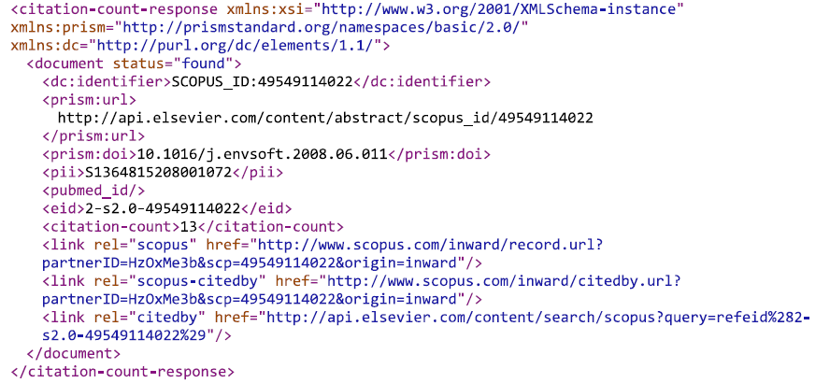
مصدر Bibliometric source e.g: Scopus Citation Count

Slide 19
5. Bibliometric source – e.g. Scopus Citation Count
https://api.elsevier.com/documentation/AbstractCitationAPI.wadl
It represents the interfaces to retrieve document citation counts (SCOPUS content) broken down by year:
يمثل واجهات لاسترداد عدد المستندات الموثقة (محتوى SCOPUS) مقسمة حسب السنة:
http://api.elsevier.com/documentation/metadata/abstractCitationResp.json

Slide 20
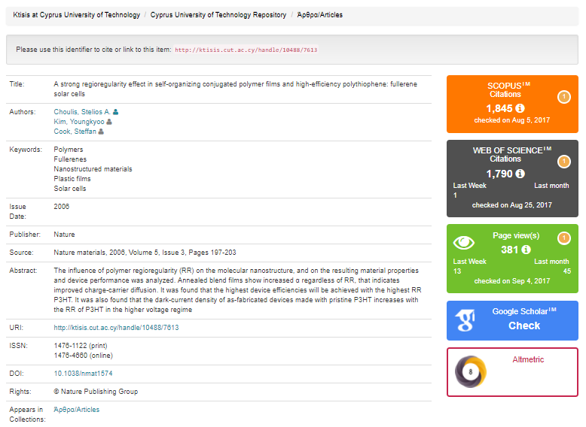
5. Bibliometric representation in IR (DSpace-CRIS)

Slide 21
Thank you for your attention!
susanna.mornati@4science.it

